Slide 1

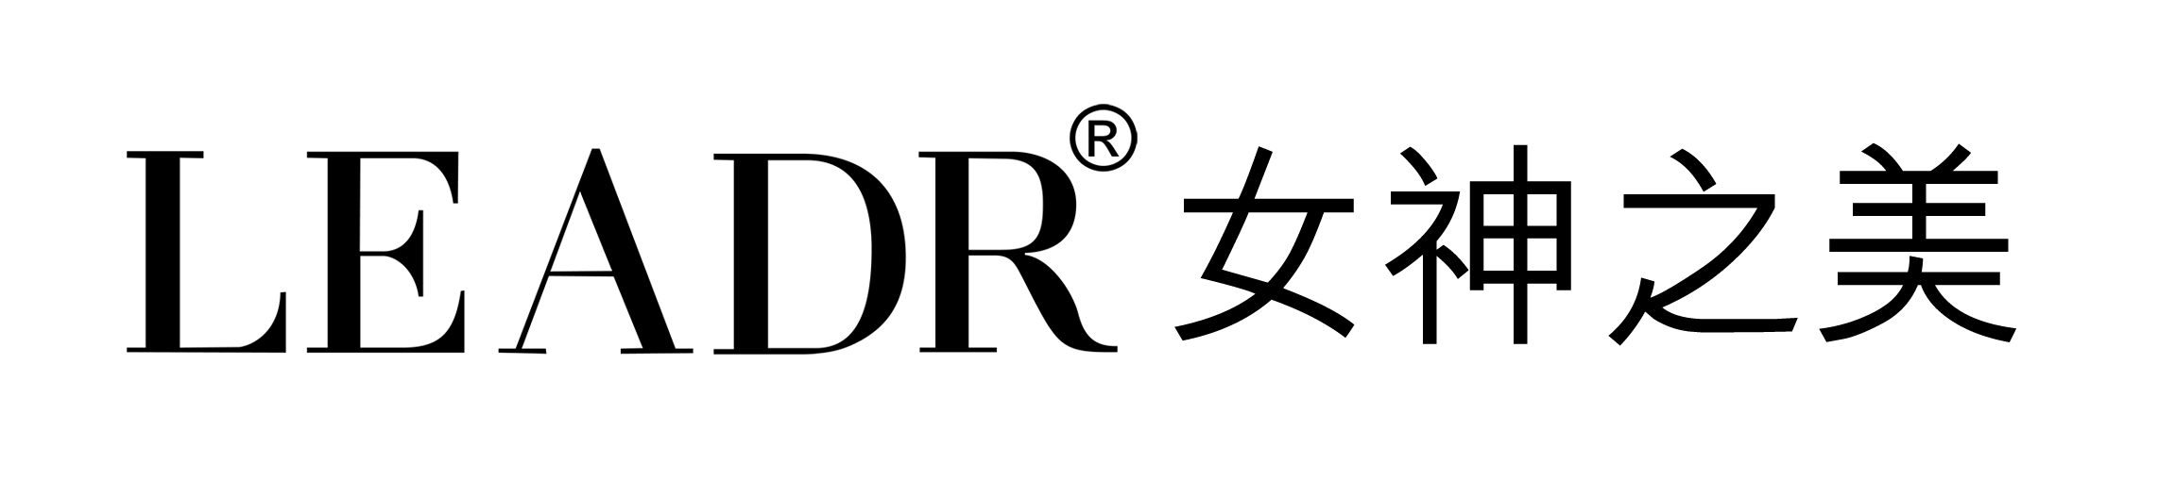
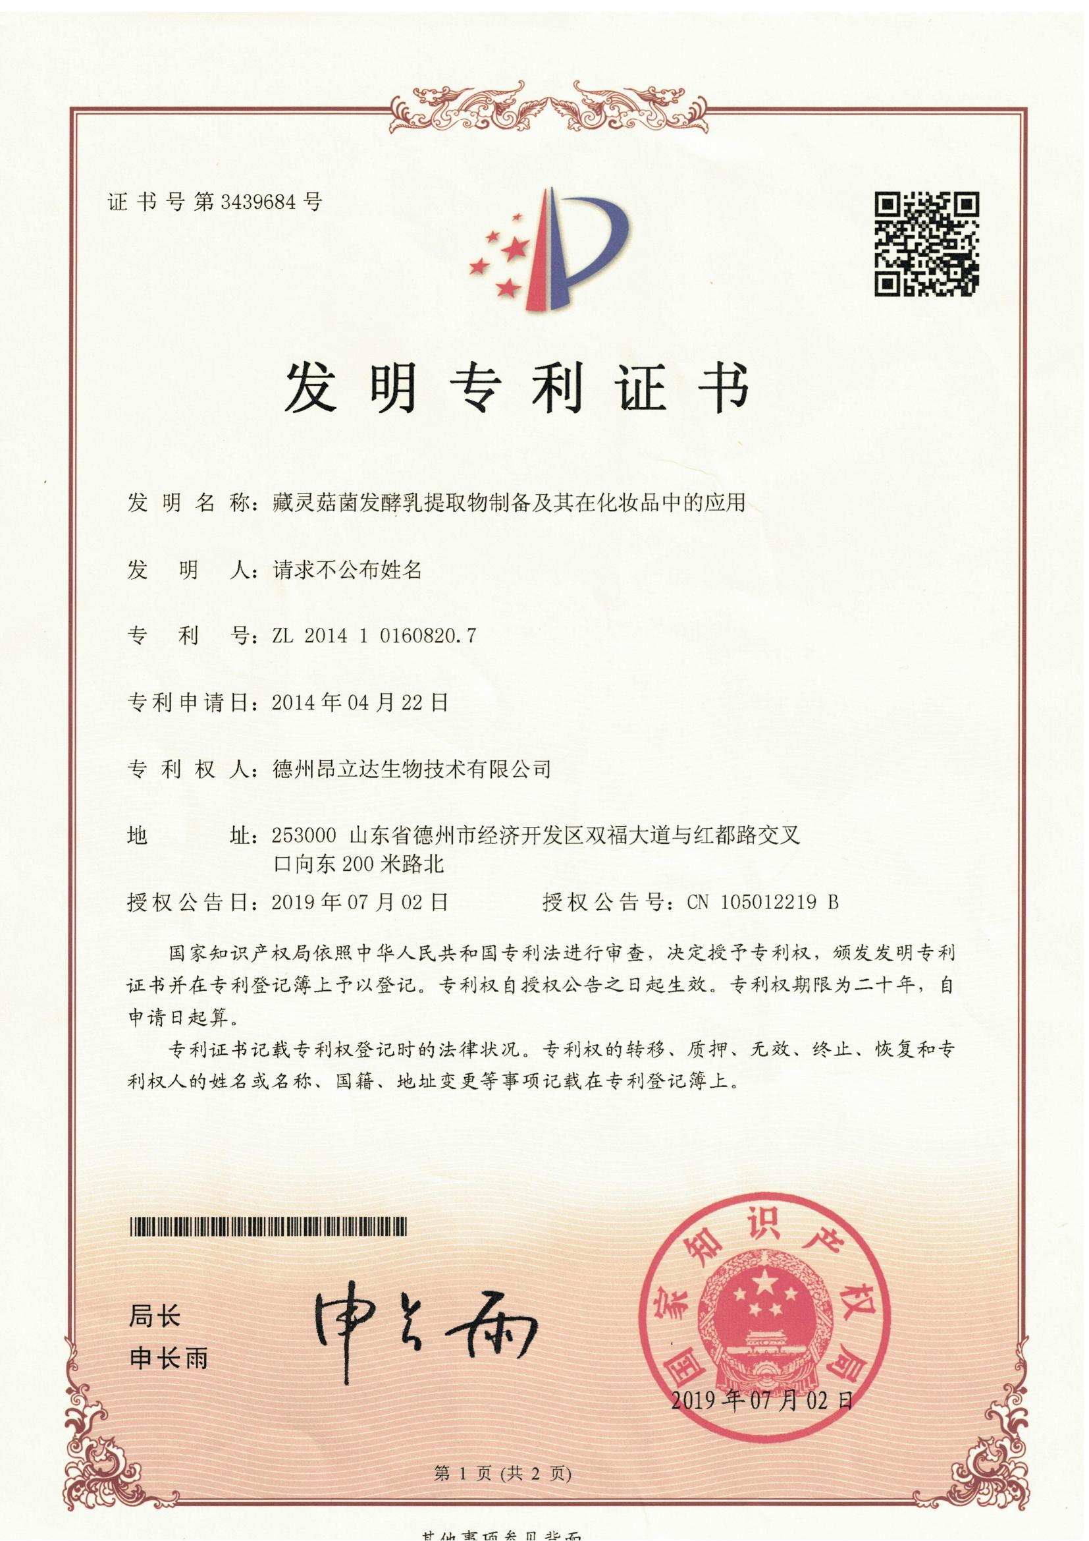
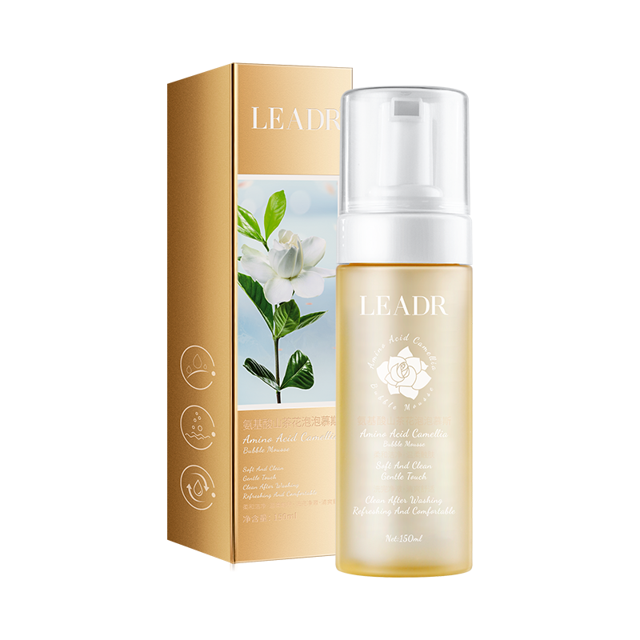
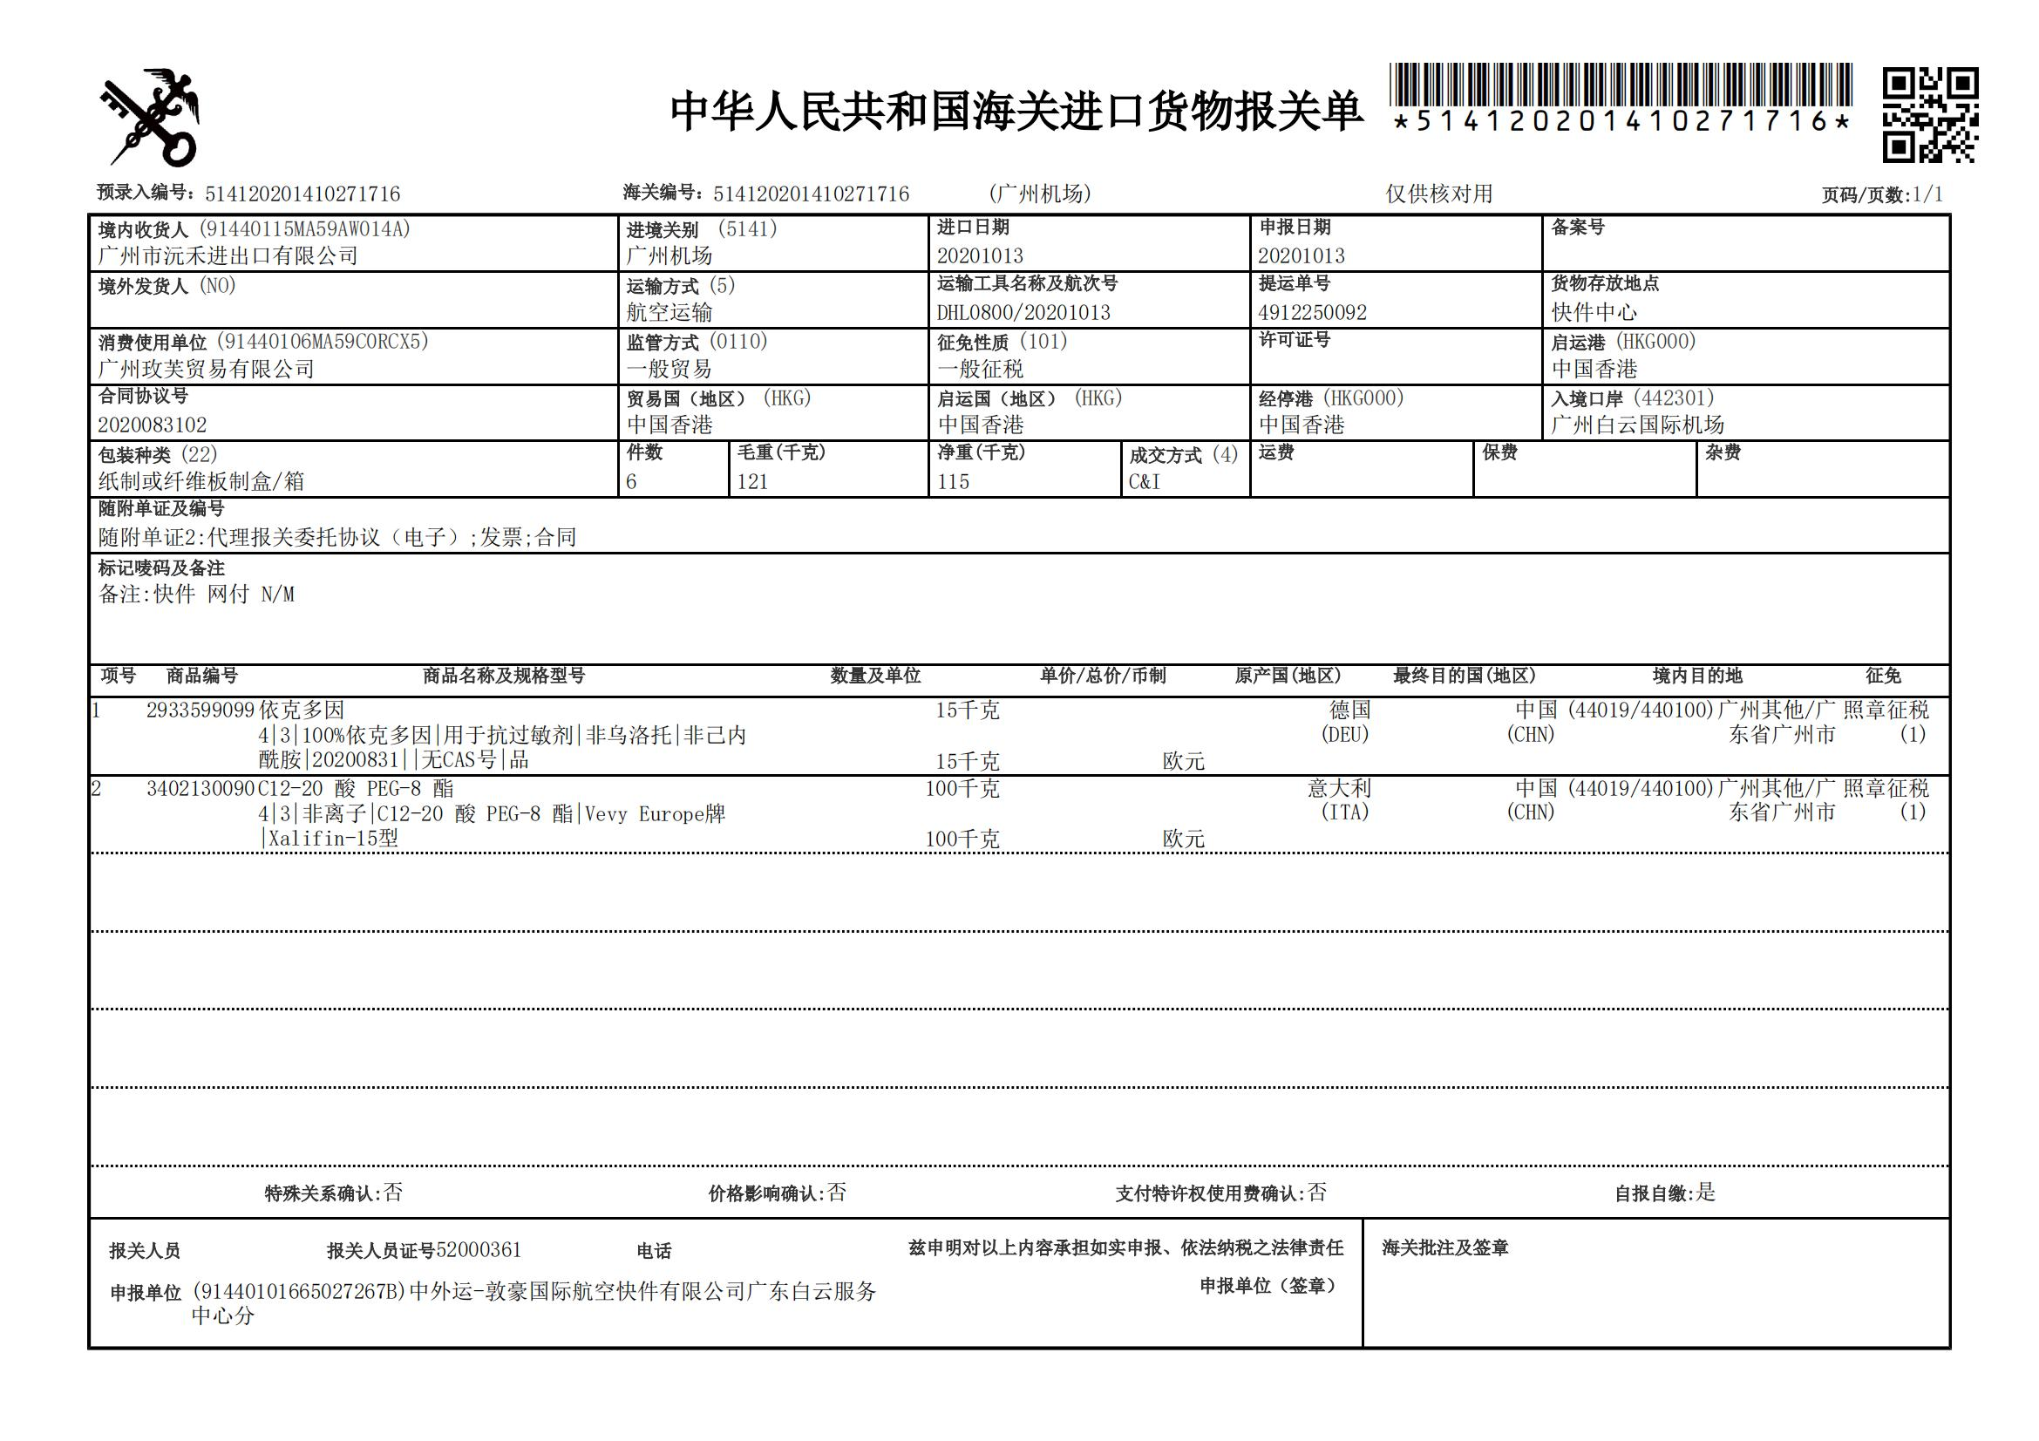
LEADR氨基酸山茶花泡泡慕斯
规格：150ml
功效：泡沫绵密细腻,洗去肌肤表面油脂污垢，蕴含山茶花与氨基酸养肤成分，洗后肌肤清新净爽不紧绷
核心成分：山茶花提取物、金盏花提取物、马齿笕提取物、酵母菌发酵产物、
注意事项：请置于婴幼儿无法取到处，以避免误食使用前请先在耳后做局部皮肤敏感性测试，如有不适,建议暂停使用或咨询医生;三岁以下儿童勿用
专利类型:中国发明专利
专利名称:藏灵菇菌发酵乳
专利号:ZL201410160820.7
使用方法：用水浸湿面部,按压泵头挤出适量本品，上脸打圈按摩,再以清水洗净即可。
必入理由：
1.蕴含丰富山茶花与氨基酸成分,温和舒缓肌肤
2.温和调节油脂，深层溶化毛孔污垢
3.德国进口成分，专利成分
4.轻按get， 云朵泡沫滋润净颜不伤肤
德国进口成分：
四氢甲基喀呢羚酸
建议零售价:
？？？元
建议直播价:
？？？元

